Slide 1
20220731
TianlongZhou

Slide 2
概要
1. 智能体固定四方向移动（未调整，今天发现修改了智能体的初始方向之后，会影响固定了seed值后的各智能体初始化位置）
2. BM区域划分
3. 利用滤波预测多步
4. 实验结果

Slide 3
BM划分
多个节点：
考虑利用凸包
将原位置点进行修正后计算凸包
两个节点：
将原位置点进行修正后计算凸包

Slide 4





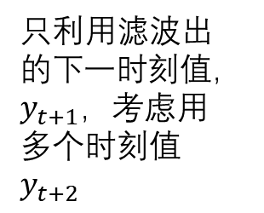
利用滤波预测多步
原公式：
$$y_{t+1}$$
$$y_{t+2}$$
$$y_{t}$$
$$y_{t−1}$$
只利用滤波出的下一时刻值， $y_{t+1}$，考虑用多个时刻值$y_{t+2}$
$$y_{t−2}$$

Slide 5
Reward的构建思考
主要考虑两个点：
当前时刻信息->BM覆盖比例
历史信息->BM覆盖比例与上一时刻的差值
奖励设定的目标：
当前时刻BM覆盖比例尽可能大，极限情况完全被覆盖
用差值引导智能体顺着梯度方向前进

Slide 6
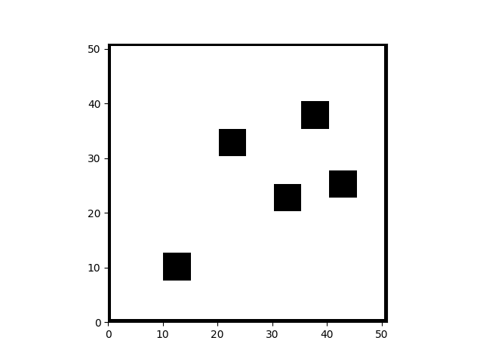
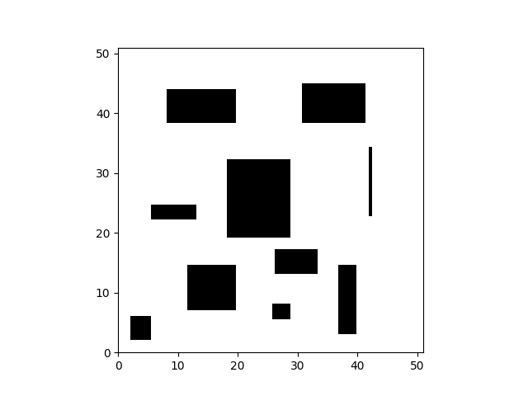
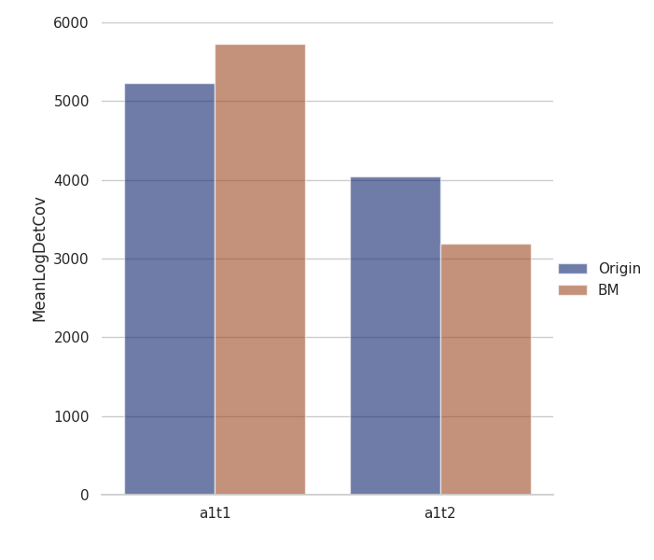
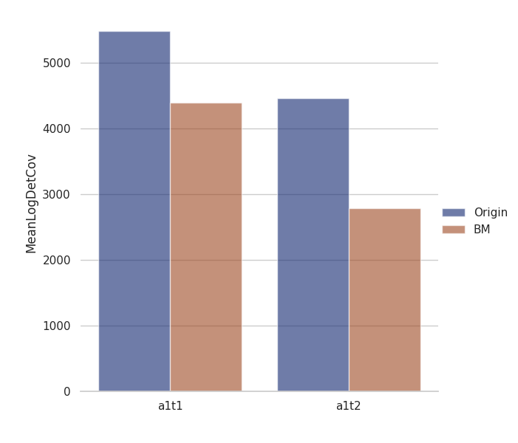
实验结果
图1： 简单环境
图2： 复杂环境

